Slide 1
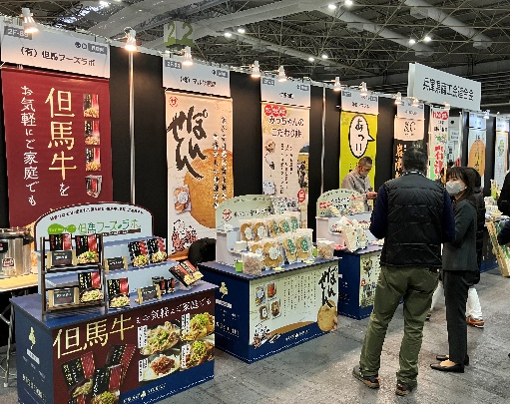
「兵庫の食を関西にもっと！」
地域性あふれる魅力度の高い商品の商談会出展を全面的にサポート！
兵庫県の統一コンセプトの特設ブースを展開します！
1月28日/29日
時
日
2026
水
木
場会
インテックス大阪
（大阪市住之江区南港北1-5-102）
10:00～17:00 10:00～16:00
2025年『大阪・関西万博』には、日本全国、世界中から約3,000万人が来場、経済波及効果(試算値)は約2兆円と想定。
外食・中食・小売業界のバイヤーはストーリー性のある新しい食材、飲料、サービスを常に求めています。
“外食・中食・小売業界へ販路を開拓したい事業者”と、“他社との差別化を図りたい、様々な課題と向き合うバイヤー・購買責任者”を繋ぐ展示会です。「地域らしさ」と「新しさ」を兼ね備えた名品・逸品・こだわり食材で、事業者ブランドのさらなる認知度向上や販路拡大の機会を創出します。
食品・飲料・設備・機器・システム・サービスなどの食にかかわる商品の出展を募集します！
件条募応
外食・中食・小売業界をターゲットとする
食品・飲料に関連する、県内の商工会の会員が出展対象
① トライアルブース 1.5m×1.5m の特設ブース装飾を制作！
事業所ごとに希望のデザインで制作させていただきます。
＊原則、今までに制作していない事業所を対象とします
その他、小間代、備品レンタル、電気や水道使用等、出展にかかる費用は
各自ご負担いただきます。詳しくは商工会にお問い合わせください。
②兵庫県商工会エリアでの共同出展エリアに設置
統一イメージの約50社が、会場で一番インパクトのあるエリアを演出します。
③FCPシートの作成支援
自社の商品の特徴や取引条件等を的確に把握してもらうための
商談シートの作成を支援します。
④オンラインセミナー
内容や講師の情報については、裏面をご覧ください。
⑤個別相談の実施
出展に関する悩みやお困りごとを、登録専門家に何でも相談いただけます。
【相談テーマ例】 商談シート（FCPシート等）作成、商談ブースの展開方法、商品ストーリー作成
プレスリリース作成、バイヤーへの働きかけ、選定方法、バイヤーアンケート実施 等
容内援支
先着2社！
制作予定の装飾(段ボール製)
背面タペストリも制作します
仕様は変わる可能性があります
出展支援に関するお問合せ：姫路市商工会（担当：中村・藤川）TEL079-336-1368
開催概要など詳細は公式HP等でご確認ください。出展規程は、FOOD STYLE Kansai 実行委員会に準拠します。
開催概要 | FOOD STYLE Kansai 2026 https://foodstyle.jp/kansai/

Slide 2
 | 販路開拓セミナーのテーマ | YouTube URL | 担当講師
① | 「商談会出展に向けた準備 ～商談シートの活用と販路開拓につなげる取組～」 | https://youtu.be/91OjOwwp52Y | 中小企業診断士 藤尾 政明氏
② | 「商談会に出展する目的とメリット ～出展効果を最大化する3つのポイント～」 | https://youtu.be/J1_xGlOgg7o | 中小企業診断士 芳田 京美氏
③ | 「元スーパー経営者が語る バイヤー目線で考える 商流・物流の流れ、継続取引につながる商品提案」 | https://youtu.be/gRnd-UcASkY | 中小企業診断士 林 直樹氏
④ | 「商談会までにやっておきたい広報活動・プレスリリース について」 | https://youtu.be/J9E6rPMoAl0 | 広報ジャーナリスト 福満 ヒロユキ氏
＊上記セミナーは、すべてオンラインで配信中！ ぜひご視聴いただき、出展にお役立てください！
回答年月日 | 令和7年 月 日 |  |  | 締切日 | 申込締切日 | 令和３年10月18日（月） | 令和7年8月8日（金）
＜出展者情報＞
フリガナ
出展申込者 （個人または法人名）
代表者 | 役職 代表者名
印刷物に掲載する出展者名（いずれかにチェック） □ 出展申込者と同じ □ 出展申込者と異なる ※出展申込者と異なる場合には、右記に記載してください。 例：屋号での出展 など |  |  | フリガナ | フリガナ
本社所在地 | 〒
Ｔ Ｅ Ｌ |  |  |  | Ｆ Ａ Ｘ
H P
＜担当者情報＞
担当者名 | 部署 役職 氏名
Ｔ Ｅ Ｌ |  |  |  | Ｆ Ａ Ｘ
緊急連絡先（携帯）
E-mail
＜出展予定商品＞ |  | ＜現在の販売方法＞☑をつけてください |  |  |  |  |  | ＜過去３年のFOOD STYLE Kansai 出展経験＞
 |  | □ スーパーマーケット □ 百貨店 □ 飲食店 □ ECサイト □ その他（ ） |  |  |  |  |  | あり ・ なし
（申込書提出先）所属している商工会へ提出をお願いします。 （問 合 せ 先）姫路市商工会（担当：中村、藤川） TEL 079-336-1368 FAX 079-336-1368
フリガナ
＊本申込書にご記入頂きました個人情報は、出展に関する連絡ならびに本会からの各種情報提供の目的のみに使用いたします

